Slide 1


LUMEN
让团队的知识，三秒内被找到
产品介绍 · 2026
Notes:
开场只说一句话。停两秒再翻页。

Slide 2
知识没有丢，只是没人找得到
文档在飞书、代码在 GitHub、决定在群聊里。每个人都在重新找一遍别人已经找到的东西。
Lumen · 示例
02 / 13
Notes:
这是第一个低谷。语速放慢。

Slide 3
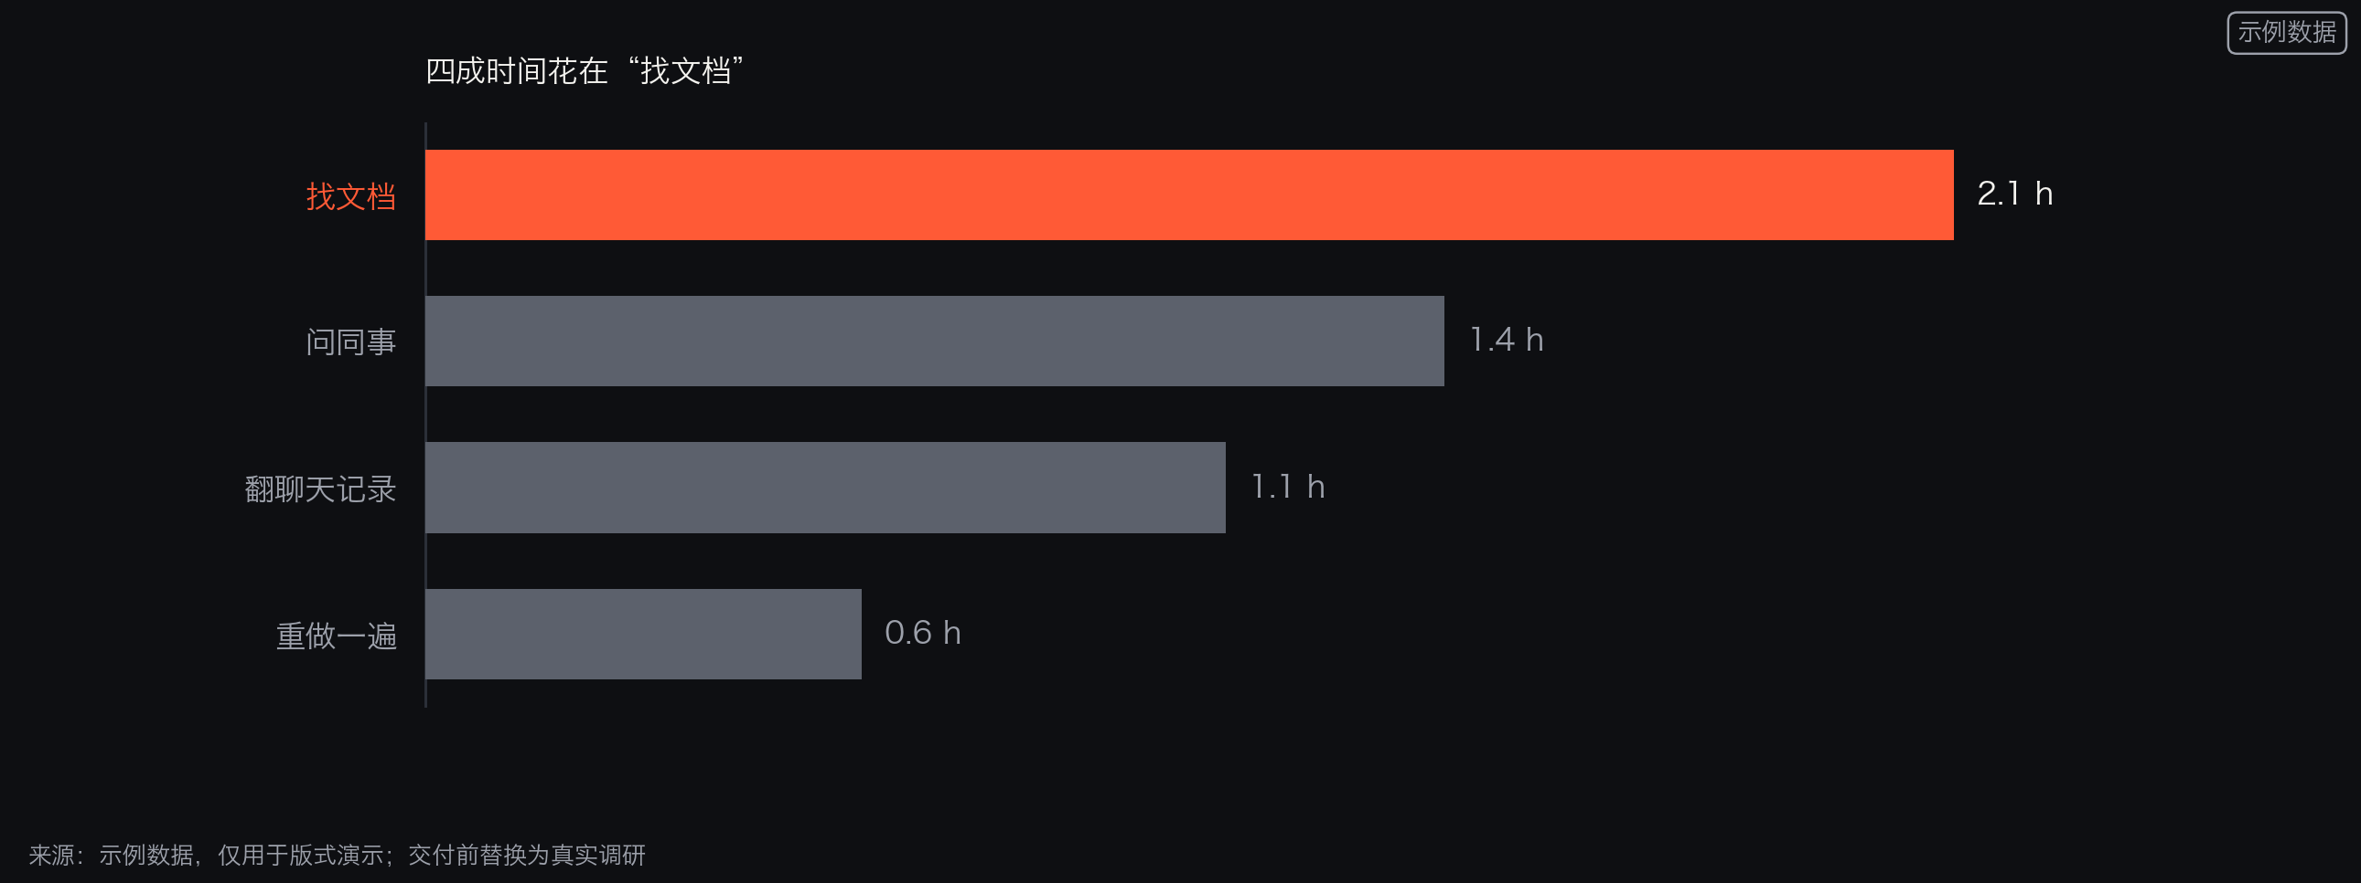
现状
员工每周花 5.2 小时找信息（示例数据）
Lumen · 示例
03 / 13

Slide 4
02
换一种找法
Notes:
章节页停留 1 秒即可。

Slide 5
Lumen 知识助手
界面示意
权限内的知识，一问即达
问答
回答附原文位置与更新时间
知识库
已接入数据源
平均响应
引用覆盖
12
3.2s
96%
数据源
自然语言问答
研发规范
已引用 4 处
一句话提问，直接得到出处可查的答案
产品决策
更新于今天
— 跨文档、代码、群聊统一检索
— 答案附原文位置，一键跳转
— 权限沿用原系统，不额外配置
客户反馈
权限可见
Lumen · 示例
05 / 13

Slide 6
接入方式
三步接入，不改变现有工作流
1
2
3
授权数据源
自动建索引
原处提问
飞书 / GitHub / Slack
首轮 30 分钟
无需切换窗口
Lumen · 示例
06 / 13

Slide 7
Lumen 来源追溯
界面示意
回答与原文同屏核验
保留作者、时间与权限边界
引用段落
最新更新
4
今天
产品决策记录
已定位
研发规范
版本 2.4
可追溯
答案带来源，可信才敢用
每条回答都能展开到原始段落、作者和时间。不确定的问题，Lumen 会直接说不知道。
Lumen · 示例
07 / 13

Slide 8
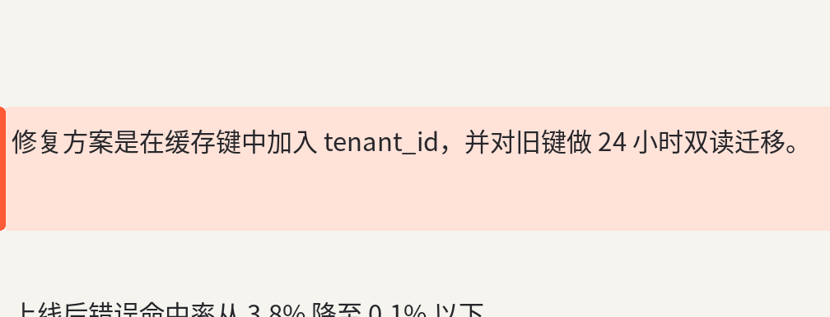


证据锚点
每条结论都配一张可核验的证据图
原文定位
展开到段落、作者和时间
问题上下文
保留问题与权限边界
团队采用
用真实使用场景复核结果
Lumen · 示例
08 / 13

Slide 9
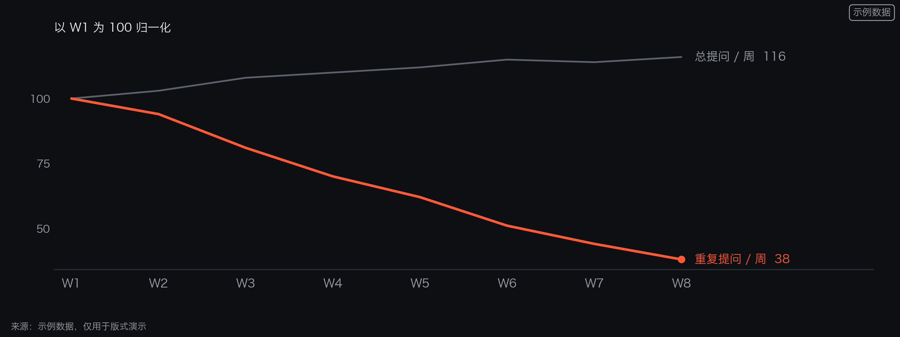
试点结果
上线 8 周后，重复提问下降 62%（示例数据）
Lumen · 示例
09 / 13

Slide 10
效率
3.4x
找到答案的速度是原来的 3.4 倍（示例数据）
中位数从 11 分钟降到 3 分 15 秒
来源：示例数据，仅用于版式演示
Lumen · 示例
10 / 13

Slide 11

“
新人第一周就能自己找到答案，不再反复问老员工。
示例引言 · 交付前替换为真实客户原话
新人上手周期缩短（示例引言）
Lumen · 示例
11 / 13

Slide 12
同样的问题，两种结果
过去
现在
— 群里问，等回复
— 翻 5 个系统
— 找到的是旧版本
— 一句话提问
— 3 秒得到答案
— 自动指向最新版
Lumen · 示例
12 / 13

Slide 13

让知识从今天起可达
申请 50 人试点
Notes:
结尾停在高点。不要放「谢谢」页。

